Slide 1

Jurusan Teknik Geodesi dan Geomatika
Universitas Gadjah Mada Yogyakarta
Javascript Map API: LeafletJS
Dany Laksono

Slide 2

Daftar isi
Review: Javascript Library dan Framework
Web Map APIs
Intro to LeafletJS
WebGIS Features

Slide 3
Review: JS Library & Framework
Javascript library dan framework

Slide 4
Javascript Library
Advanced JavaScript programming (especially the complex handling of browser differences), can often be very difficult and time-consuming to work with.
To deal with these difficulties, a lot of JavaScript (helper) libraries have been developed.
These JavaScript libraries are often called JavaScript frameworks.

Slide 5
Javascript Library
Manajemen browser dan AJAX
JQuery (http://www.w3schools.com/jquery)
Visualisasi dan widget
Bootstrap (getbootstrap.com)
ExtJS
AngularJS
Pembuatan Game
Unity3D
Crafty
Pembuatan grafik
D3JS
Raphael
WebGL frameworks (3D)
ThreeJS (threejs.org)
BabylonJS
Animasi dan Simulasi Fisis
PhysicsJS
ParallaxJS
KineticJS
ReflectionJS
Matematika
MathJS
Server
NodeJS
Dst..
Notes:
https://www.javascripting.com/ - The definitive source of the best JavaScript libraries, frameworks, and plugins.

Slide 6
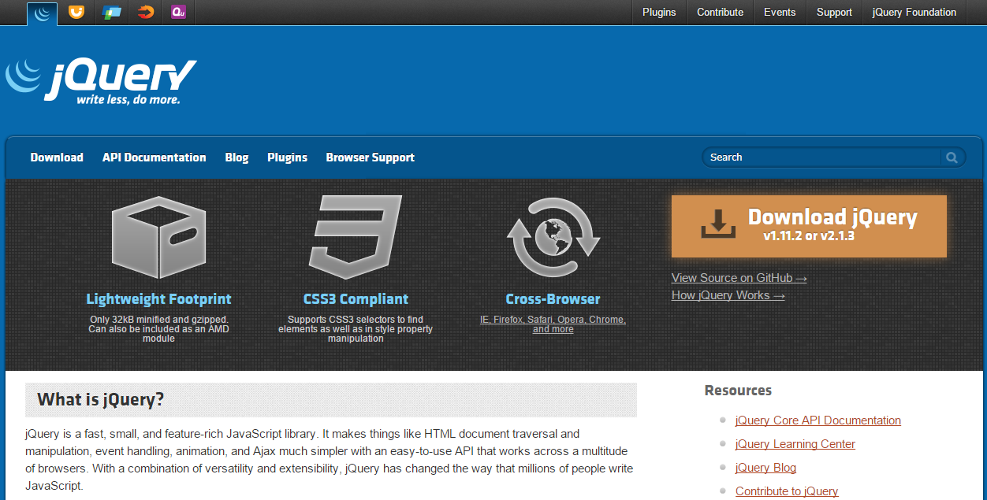
Javascript Library - JQuery
https://jquery.com/
Notes:
https://www.javascripting.com/ - The definitive source of the best JavaScript libraries, frameworks, and plugins.

Slide 7
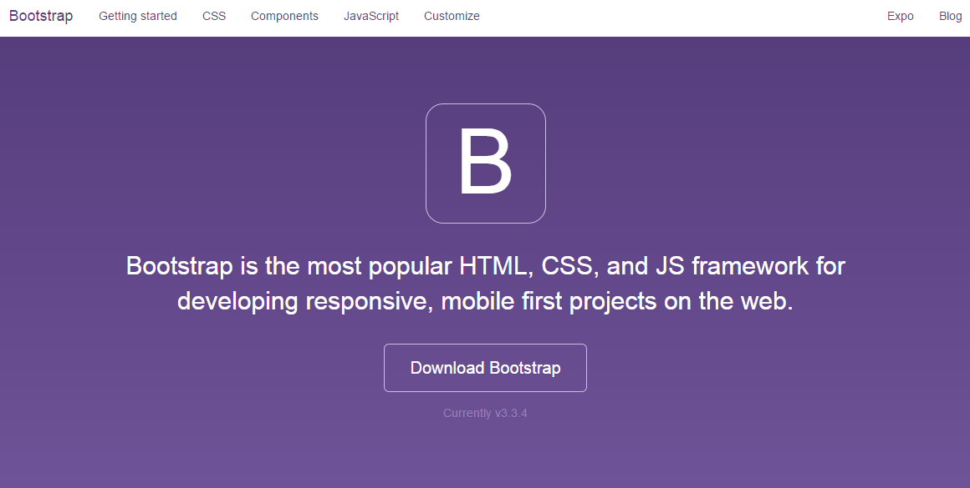
Javascript Library - Bootstrap
http://getbootstrap.com/

Slide 8
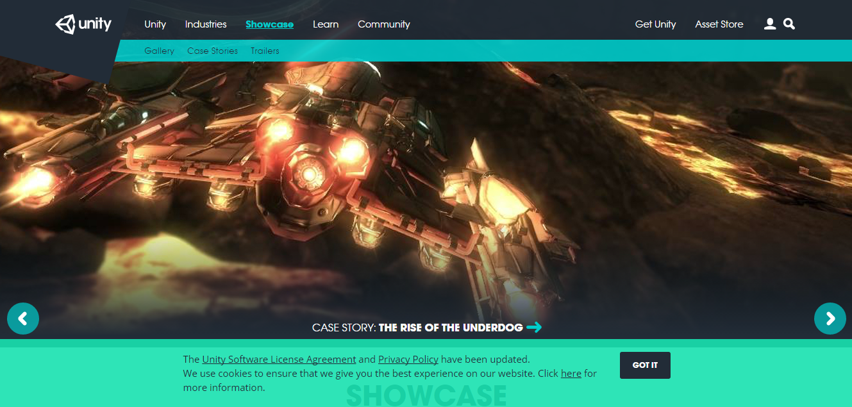
Javascript Library - Unity
http://unity3d.com/showcase

Slide 9
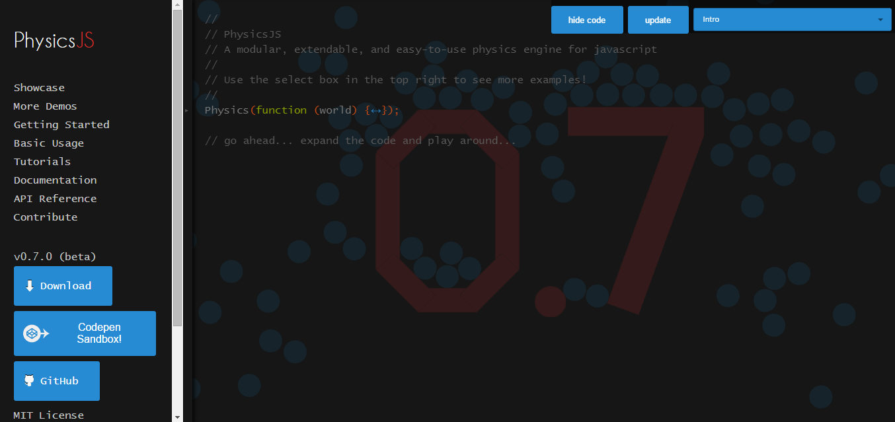
Javascript Library – PhysicsJS
http://wellcaffeinated.net/PhysicsJS/

Slide 10

Javascript Library – ParallaxJS
http://matthew.wagerfield.com/parallax/

Slide 11
Javascript Library
Javascript Libraries provide wide implementations, serve wide range of purposes to develop a web application

Slide 12
Javascript Library
What about Mapping Library?

Slide 13
Web Map APIs and JS Library
Introduction to web map API and javascript library

Slide 14

Web GIS?
Peta dapat ditampilkan di Internet melalui:
ImageMap/SVG
Map API
Cloud-based Map Services
Map Server
Geoportal

Slide 15
Web Map Services
Menyediakan layanan latar belakang peta untuk disajikan pada peta online
Peta disajikan dalam berbagai jenis (citra satelit, peta garis) dan kartografi yang berbeda
Peta disajikan dalam bentuk Tile Service
Terkadang disebut juga dengan Map Tile Service atau Map Tile Provider
Sebagian merupakan turunan dari map service yang lain (ex. OSM dari BingMaps)

Slide 16
Web Map Services
Contoh Web Map Services:
Google Maps
Yahoo! Maps
Bing Maps
Open Street Map
ESRI Maps
Stamen Maps
MapQuest
Nokia Here
Apple Maps
Yandex Maps
http://en.wikipedia.org/wiki/Comparison_of_web_map_services

Slide 17
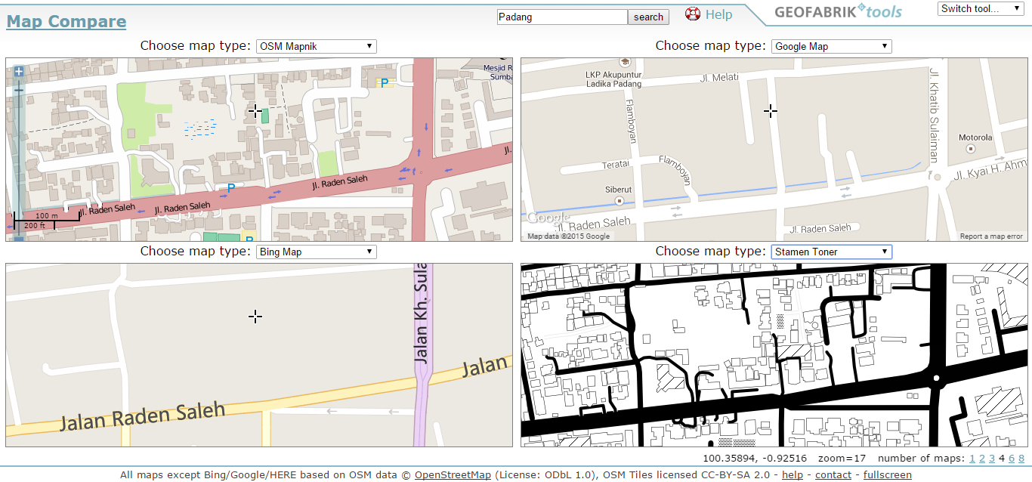
Web Map Services - Comparison
http://tools.geofabrik.de/mc/

Slide 18
Web Map API and JS Library
Web Map API menyediakan layanan untuk dapat menggunakan tile dari Web Map Service pada sebuah halaman web
Dengan kata lain, Web Map API digunakan untuk memanggil layanan yang menyediakan background peta (map tiles) berikut fungsi-fungsi yang mengatur interaksi pengguna dengan peta
Web Map API seringkali dibuat dalam bentuk Javascript Library
Notes:
http://www.programmableweb.com/news/44-mapping-apis/2007/05/30

Slide 19
Web Map API/JS Libraries
Contoh Web Map API:
Google Maps API
Yahoo! Maps API
Bing Maps API
OSM Slippy Map
ESRI Arcgis API JS
LeafletJS
OpenLayers
MapboxJS
CartoDB API
ModestMaps
http://techslides.com/50-javascript-libraries-and-plugins-for-maps

Slide 20
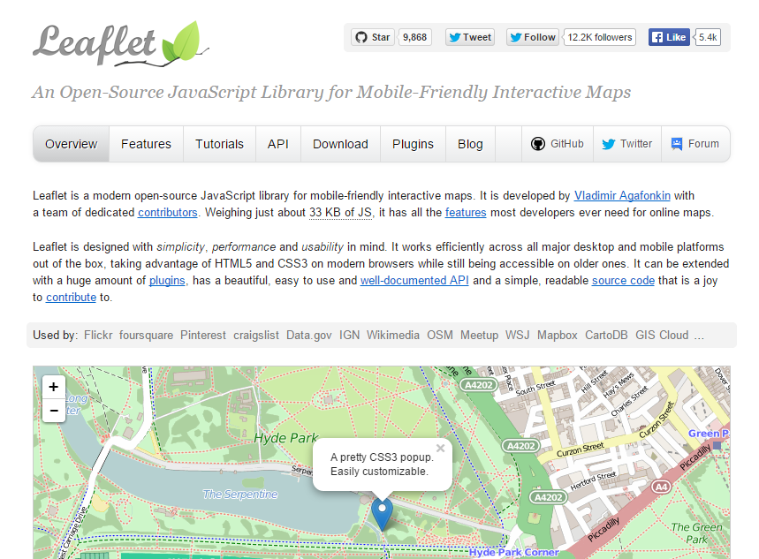
LeafletJS
http://leafletjs.com/

Slide 21
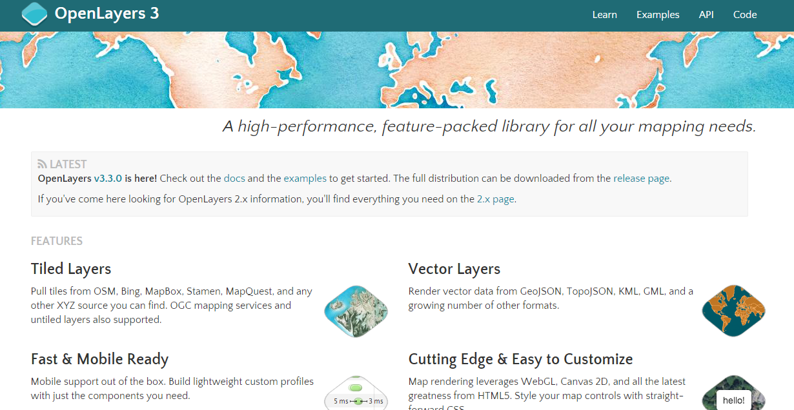
OpenLayers
http://openlayers.org/

Slide 22
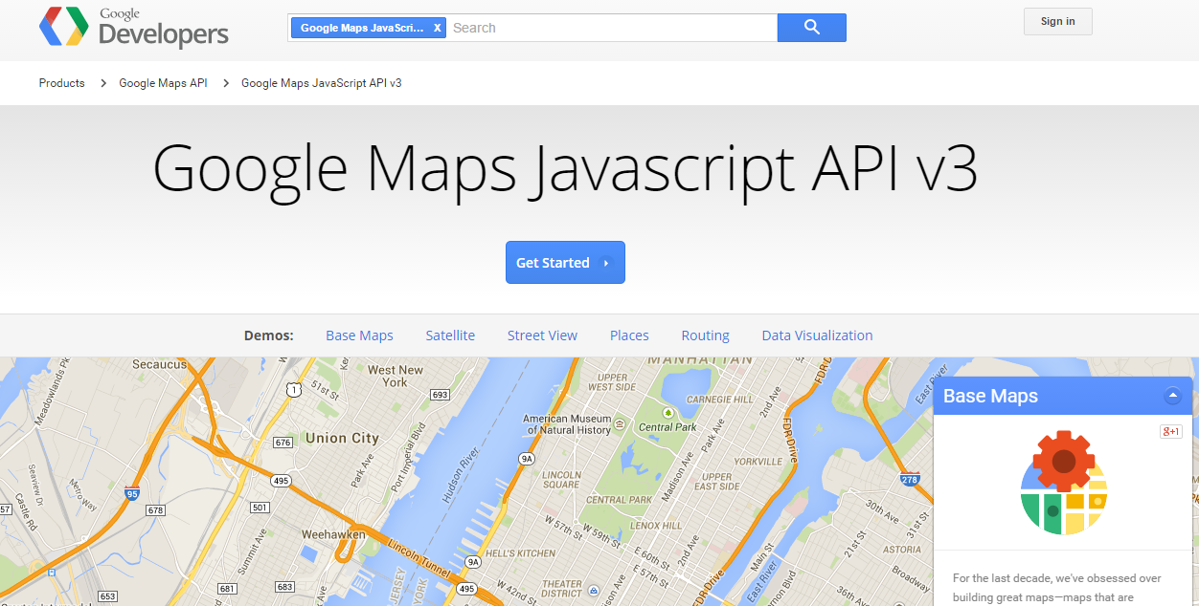
Google Maps API
https://developers.google.com/maps/documentation/javascript/

Slide 23
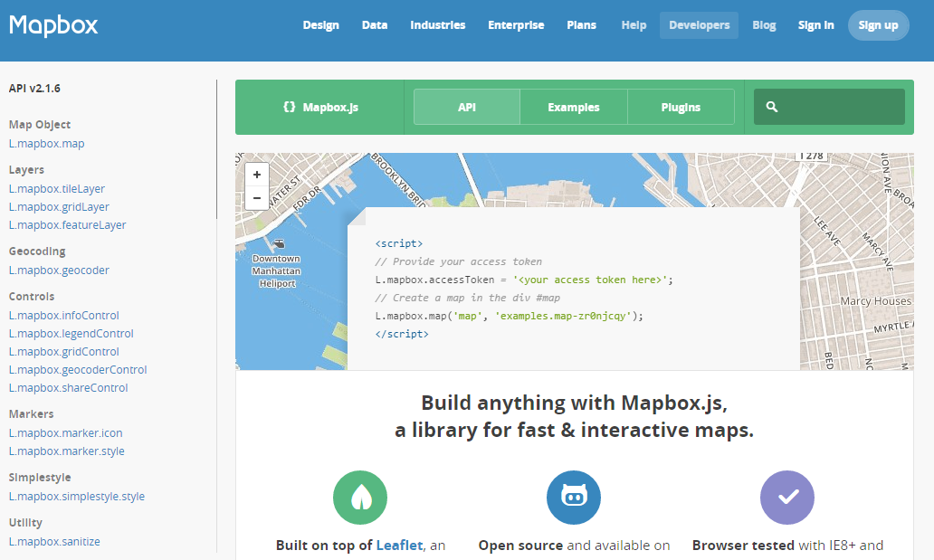
Mapbox JS
https://www.mapbox.com/mapbox.js/api/v2.1.6/

Slide 24
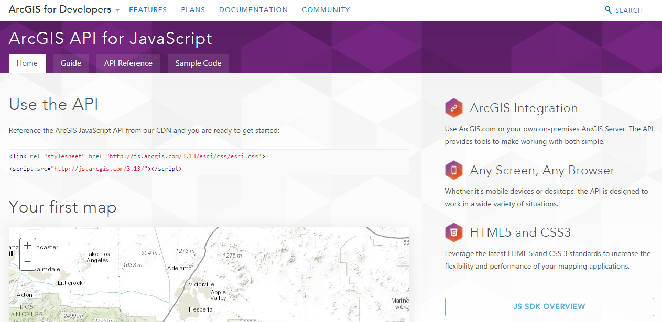
ArcGIS Javascript API
https://developers.arcgis.com/javascript/

Slide 25
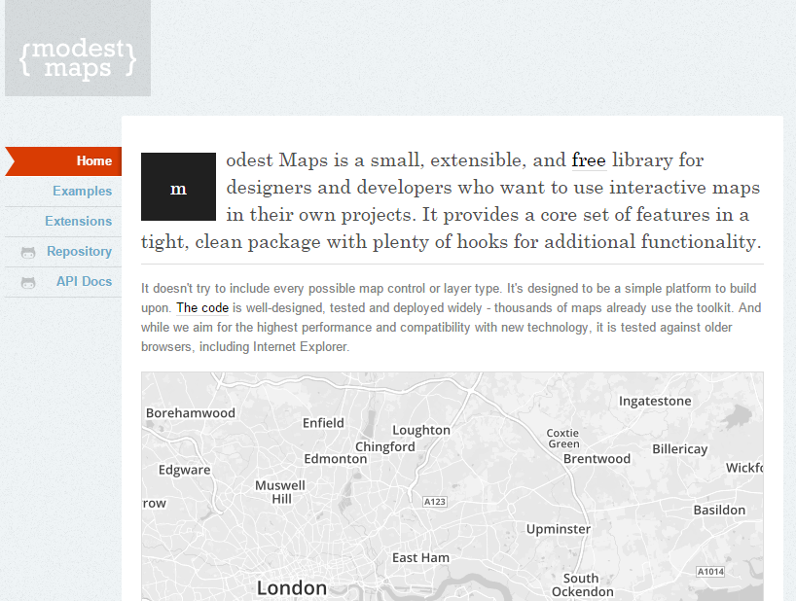
Modest Maps
http://modestmaps.com/

Slide 26
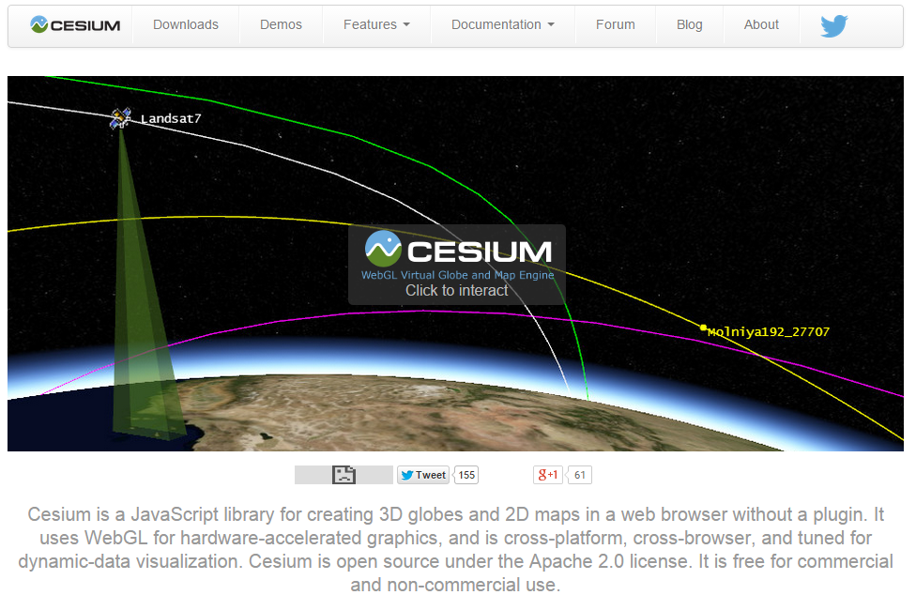
Cessium JS
http://cesiumjs.org/

Slide 27
LeafletJS
Leaflet Javascript map api

Slide 29
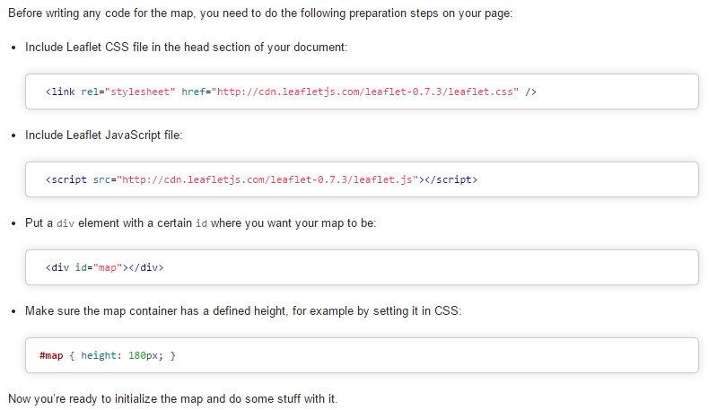
Bagaimana menggunakan LeafletJS?
http://leafletjs.com/examples/quick-start.html

Slide 30
Gunakan kemampuan Googling kalian untuk membuat sebuah halaman peta pada Leaflet JS dengan ketentuan berikut:
Halaman peta menampilkan peta kota asal anda dengan perbesaran antara 10-15 kali
Gunakan background tile dari OpenStreetMap (OSM)
Buat Marker pada lokasi kota anda tersebut
Popup pada marker berisi nama kota dan nama anda
Ukuran kanvas peta bebas
Unggah ke web hosting anda sebagai halaman index

Slide 31
Basic LeafletJS Components
Setup map
var map = L.map('map').setView([51.505, -0.09], 13);
Tile Background
L.tileLayer('http://{s}.tiles.mapbox.com/v3/MapID/{z}/{x}/{y}.png',{ attribution: 'Map data &copy’, maxZoom: 18 }).addTo(map);
Marker
var marker = L.marker([51.5, -0.09]).addTo(map);
Popup
marker.bindPopup("<b>Hello world!</b><br>I am a popup.").openPopup();

Slide 32
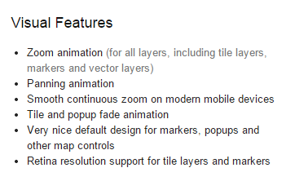
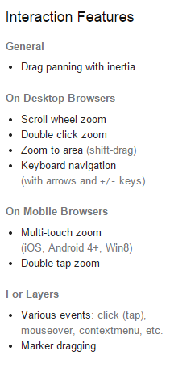
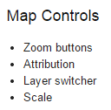
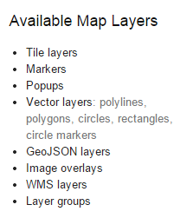
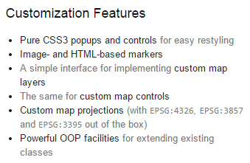
LeafletJS Features

Slide 33
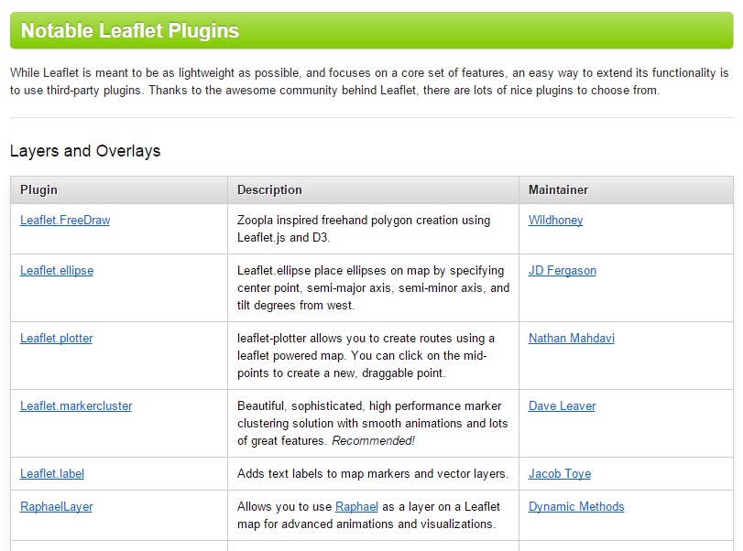
LeafletJS Plugins

Slide 34
Web GIS Features
Common web gis features

Slide 35
Some Features of A Web GIS
Attribute Query
Spatial Query
Geolocation
Geocoding
Reverse Geocoding
Routing
LBS

Slide 36
Next Week
Mini Project: Membuat peta dengan Leaflet JS

Slide 37
Terima Kasih

